Slide 1
Entwicklung einer Methodik zur Wahl des idealen Arbeitsbereichs für Roboterarme zum Fräsen
Luca Rüdenauer 97417
Hauke Stürenburg 97411
Tobias Unger RKIM 67328
Prof. Dr.-Ing. Martin Kipfmüller martin.kipfmueller@h-ka.de
F&E-Projekt Wintersemester 2024/25 | 07.04.2025

Slide 2
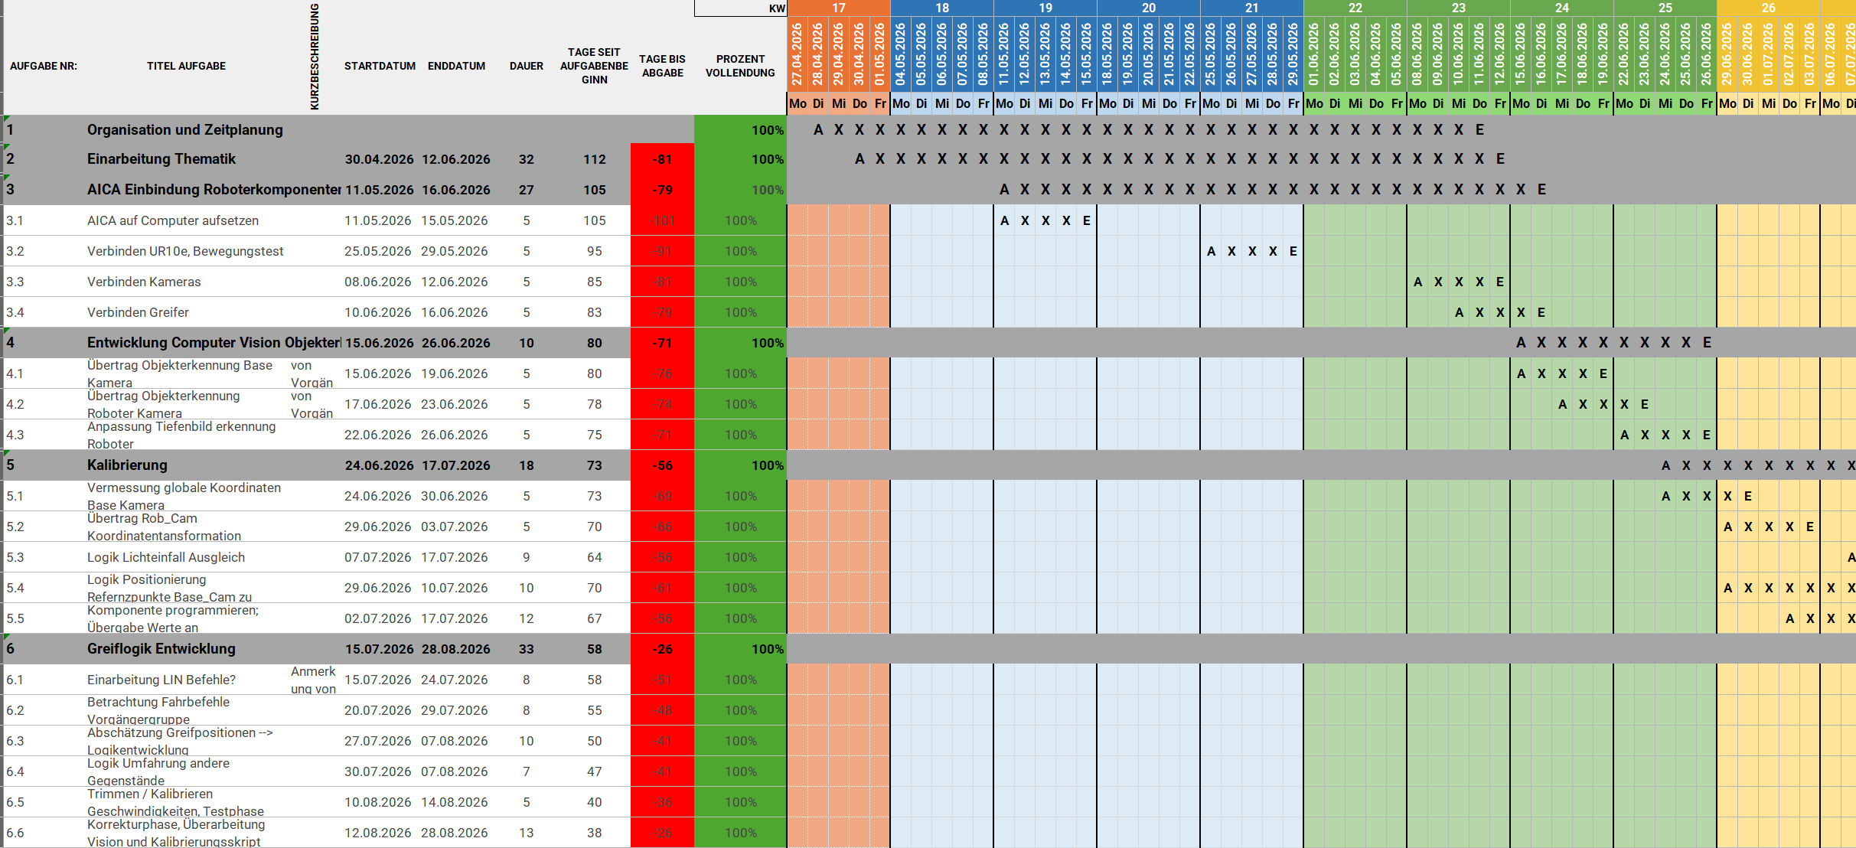
Projektzeitplan

